Slide 1

Робота з дитячою книжкою. Василь Сухомлинський «Не загубив, а знайшов»

Slide 2
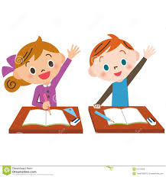
Наполегливість Працьовитість
Старанність Толерантність
Дружба Взаємодопомога
Нестриманість Невихованість
Лінь

Slide 3

«Довідкове бюро»
16-тирічна дівчина з Києва Ірина Іванченко - рекордсменка з швидкості читання. Вона читає 163333 знаки за хвилину з повним розумінням прочитаного.

Slide 4
Скоромовка
Якось Яків сіяв мак
Так-сяк, абияк.
Визрів ярий Яків мак,
Та щось коле, як їжак.

Slide 5
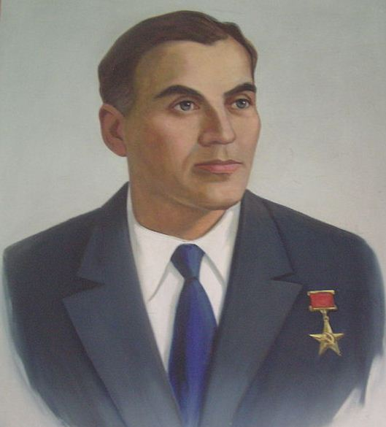
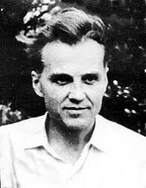
Василь Сухомлинський

Slide 6
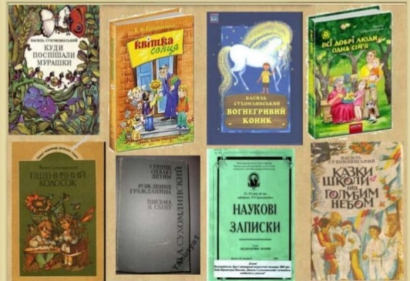

Slide 7
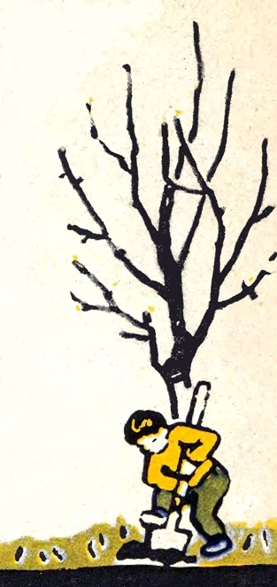
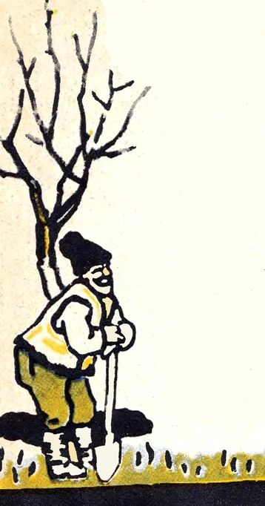
«Не загубив, а знайшов»

Slide 8
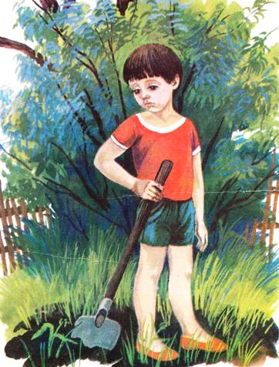

Slide 9
НЕ ЗАГУБИВ, А ЗНАЙШОВ
Коли синові виповнилось дванадцять літ, батько дав йому нову лопату й сказав: — Іди, сину, в поле, відмір ділянку сто кроків уздовж, сто впоперек і скопай. Пішов син у поле, відміряв ділянку й копає. А копати він ще не вмів. Важко було попервах, поки руку набив та й до лопати приловчився. Наприкінці робота ішла все краще й краще. Та коли син застромив лопату в землю, щоб перевернути останню скибу, вона зламалась.

Slide 10
Вернувся син додому, а на душі неспокійно: що скаже батько за таку шкоду? — Пробачте мені, тату, — каже син. — Я вчинив збиток. Лопата зламалась. — А копати навчився? Копати тобі наприкінці було важко чи легко? — Навчився, — каже. — І копати наприкінці було легше, як на початку. — То ти не загубив, а знайшов. — Що ж я знайшов, тату? — Бажання трудитись. Це найдорожча знахідка.

Slide 11
Словник

Slide 12
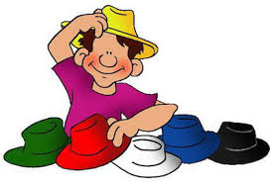
«Шість капелюхів»

Slide 13
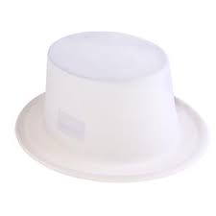
- Який за жанром цей твір? Доведіть. - Яка тема оповідання? -Чому вчить нас це оповідання?

Slide 14
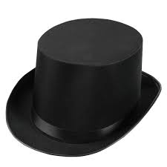
Що не сподобалось оповіданні?

Slide 15
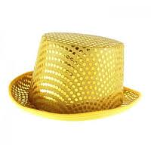
Що сподобалось в оповіданні?

Slide 16
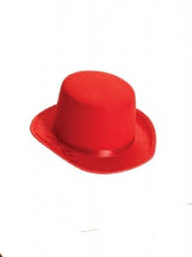
-Як ви думаєте, що відчував хлопчик, коли зламав лопату? - Що відчув хлопчик, коли дізнався , що батько не сердиться на нього? - Що відчував батько, коли дізнався, що син навчився копати?

Slide 17

Складіть твір-есе «Чи впливає бажання трудитись на результат виконаної тобою роботи?»

Slide 18
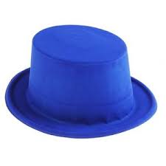
Чи справдились ваші очікування від уроку?

Slide 19
«Незакінчене речення..» - Ми читали оповідання … - Сьогодні я дізнався, що… - Найбільше мене вразило… - Я хочу більше дізнатись…
-

Slide 20
Домашнє завдання Читати оповідання в особах

Slide 21
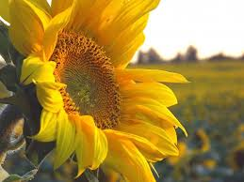
Дякую за роботу на уроці!

